Slide 1
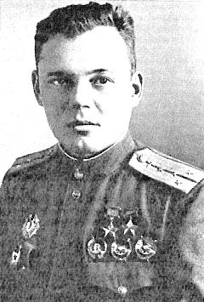
Речкалов
Григорий Андреевич

Slide 2
Родился 9 февраля 1920 года в деревне Худяково, ныне посёлок Зайково Свердловской области, в семье крестьянина. Окончил 6 классов неполной средней школы и аэроклуб. С 1938 года в рядах Красной Армии, в 1939 году окончил Пермскую военную авиационную школу пилотов.

Slide 3
С июня 1941 года младший лейтенант Г. А. Речкалов в действующей армии. В составе 55-го ИАП (16-го Гвардейского ИАП) сражался на Южном, Северо - Кавказском, 1-м, 2-м и 4-м Украинских фронтах. С марта 1945 года - в Управлении 9-й Гвардейской ИАД.
К маю 1943 года командир звена 16-го Гвардейского истребительного авиационного полка (216-я смешанная авиационная дивизия, 4-я Воздушная армия, Северо - Кавказский фронт) Гвардии старший лейтенант Г. А. Речкалов совершил 194 боевых вылета, в 54 воздушных боях сбил лично 12 самолётов противника и 2 - в составе группы.

Slide 4
4 мая 1943 года за мужество и воинскую доблесть, проявленные в боях с врагами, удостоен звания Героя Советского Союза.
К июню 1944 года заместитель командира того же полка Гвардии капитан Г. А. Речкалов совершил 415 боевых вылетов, участвовал в 112 воздушных боях, сбил лично 48 самолётов противника и 6 - в группе.

Slide 5
1 июля 1944 года за успешно проведённые воздушные бои награждён второй медалью "Золотая Звезда".
Всего выполнил более 450 успешных боевых вылетов, в 122 воздушных боях сбил 56 самолётов лично и 6 - в составе группы.
После войны продолжал служить в ВВС. В 1951 году окончил Военно - Воздушную академию. С 1959 года Гвардии генерал - майор авиации Г. А. Речкалов - в запасе. Жил в Москве. Написал книги о военных буднях - "В гостях у молодости", "Дымное небо войны", "В небе Молдавии". Умер 22 декабря 1990 года.

Slide 6
Этот блистательный воздушный боец отличался весьма противоречивым и неровным характером. Являя образец мужества, решимости и дисциплины в одном вылете, в следующем он мог отвлечься от выполнения главной задачи и столь же решительно начать преследование случайного противника. Его боевая судьба переплелась с судьбой А. И. Покрышкина; он летал с ним в группе, сменял его на должности комэска, затем на должности командира полка. Сам Александр Иванович лучшими качествами Речкалова считал прямоту и откровенность.

Slide 7
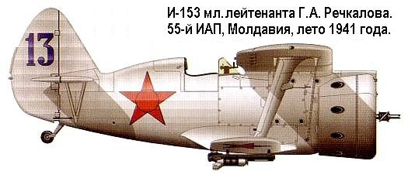
Свои первые боевые вылеты, на штурмовку войск противника, Речкалов сделал на И-153 - биплане с синим хвостовым номером "13". В течение 1-й недели войны он выполнил около 30 боевых вылетов на штурмовку и провёл 10 воздушных боёв.
На этой же машине он одержал свою первую победу - 27 июня 1941 года залпом реактивных снарядов сбив одного из атаковавших его Ме-109. Как и Покрышкин, позднее он говорил, что его 13-й номер "несчастливый для врага". На нём же он, правда, потерпел аварию из - за отказа мотора: оборвался шатун, и, скапотировав, Речкалов едва не погиб.

Slide 8
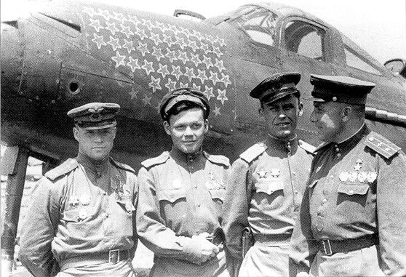
А. Клубов, Г. Речкалов, А. Труд и Б. Глинка (слева направо).

Slide 9
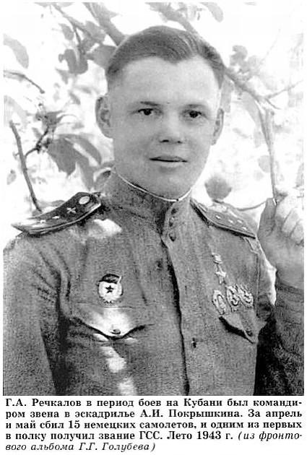
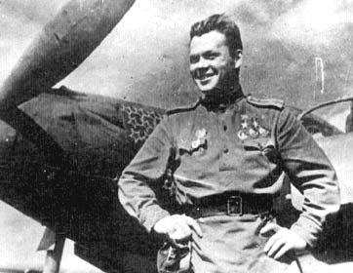
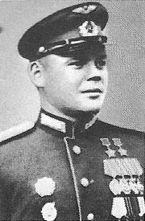

Slide 10
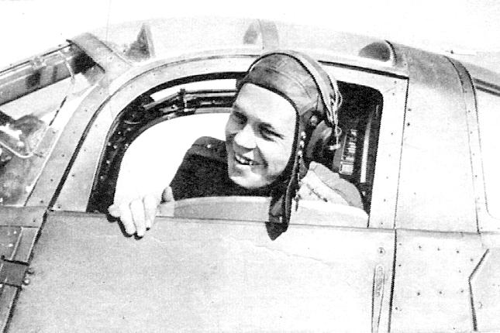
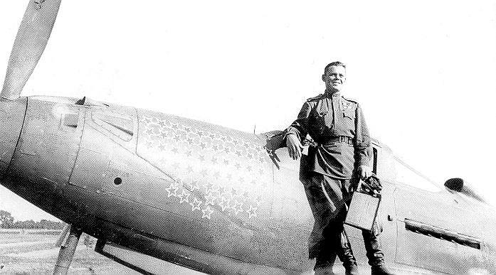
Дважды Герой Советского Союза Г. А. Речкалов в кабине и на крыле своей "Аэрокобры".

Slide 11
Самолёт P-39Q-15-BE "Airacobra" Г. А. Речкалова.
16-й ГвИАП, 9-я ГвИАД, весна 1945 года.

Slide 12
Через много лет после окончания войны у Гpигоpия Речкалова как-то спpосили, что он больше всего ценил в "Аэpокобpе", на котоpой одеpжал столько побед: скоpость, мощь огневого залпа, обзоp из кабины, надёжность мотоpа? Речкалов ответил, что, конечно, все пеpечисленные достоинства машины - очень важны. Hо главное всё - таки... было pадио. Hа этой машине была отличная, pедкая по тем вpеменам pадиосвязь. Благодаpя ей пилоты в гpуппе pазговаpивали между собой, как по телефону. Кто что увидел - сpазу все знают. Поэтому никаких неожиданностей, в боевых вылетах, у них не бывало.

Slide 13
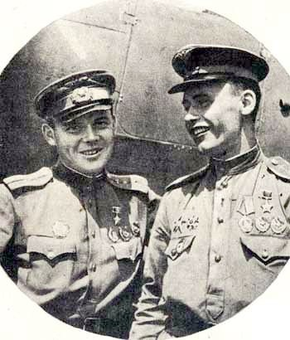
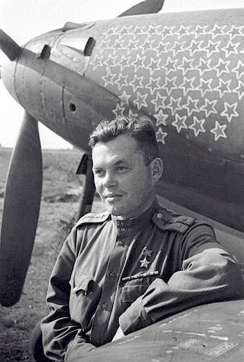
125 вражеских самолётов сбили вдвоём советские асы - дважды Герой Советского Союза гвардии капитан Григорий Речкалов (слева) и Герой Советского Союза гвардии старший лейтенант Андрей Труд. Оба лётчика участвуют в войне с самого начала, прошли большой и славный путь со своим полком. (Огонёк № 28-29, 1944 г.)

